Slide 1
J PHOTO SHOP
전현성

Slide 2
화소 점처리
J PHOTO SHOP
파일
DB 처리
빅데이터
Excel 처리
RAW & GIF & JPG & ..
CSV & JSON & Excel
열기, 저장, 종료
CSV 보내기 & 불러오기
SQLite로 보내기 & 불러오기
MySQL로 보내기 & 불러오기
Excel로 내보내기(RGB & 음영)
대용량 SQLite 보내기
대용량 MySQL 보내기
SQLite로 보내기 & 불러오기
MySQL로 보내기 & 불러오기
기하학 처리
화소 영역 처리
데이터 분석
비교
밝기 조정(가감)
밝기 조정(승제)
AND
OR
XOR
반전
감마
파라볼라(Cap, Cup)
이진화
범위 강조
상하 반전
좌우 반전
화면 이동
줌 아웃
줌인 (forward)
줌인 (backward)
회전
엠보싱
블러링
가우시안 블러
샤프닝
고주파 샤프닝
언샤픈 마스크
평균값
절사평균
최댓값 & 최솟값
히스토그램
스트레칭
엔드인
평활화
원본 사진 비교
원본 되돌리기
출력비율변경
사진 합성하기

Slide 3

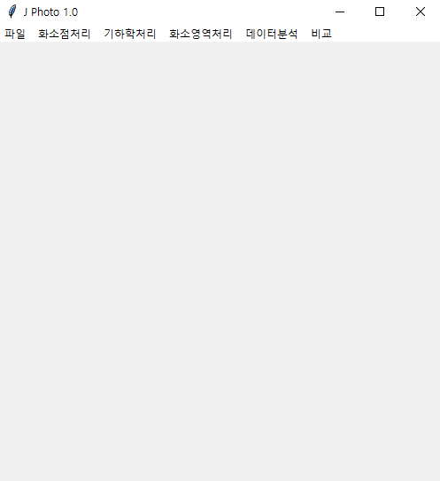
What is “J PHOTOSHOP”
프로그램 개요
<J Photoshop ver1.0>
-이미지 파일 gif와 raw파일을 모두 불러와 화소 점 처리, 기하학 처리, 화소 영역 처리, 데이터 분석을 할 수 있는 프로그램입니다.
-이 프로그램은 Python 3.6 기반으로 제작되었습니다.
-컬러, RAW 다중 처리 구현
-numpy를 통한 빠른 RGB 연산
-GIF to HIS 변환을 통해 화소 영역 처리 구현
-원본 비교와 되돌리기 기능 제공
-히스토그램 분석 제공
-DB 저장 및 빅데이터 처리
-Excel, JSON, CSV 열기&저장 기능 제공
-실제 프로그램에서는 RAW와 GIF 모두 한번에 구현이 가능하나,
MANUAL에서는 GIF로 설명됩니다.

Slide 4
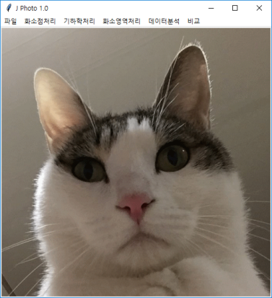
파일 (*.COLOR, RAW)
PHOTOSHOP #1
한 프로그램에서 RAW와 COLOR 프로그램 내 기능 모두 구현
이미지를 불러올 시 창 사이즈를 이미지에 맞게 재설정
각각 저장 가능

Slide 5
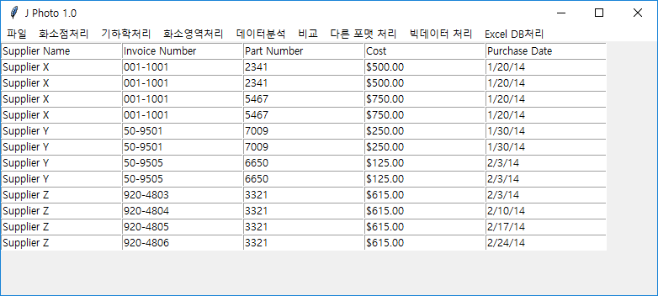
파일 (CSV, JSON, Excel)
PHOTOSHOP #1
엑셀 파일 출력 가능

Slide 6
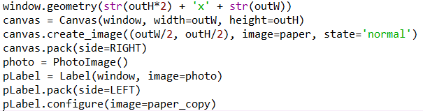
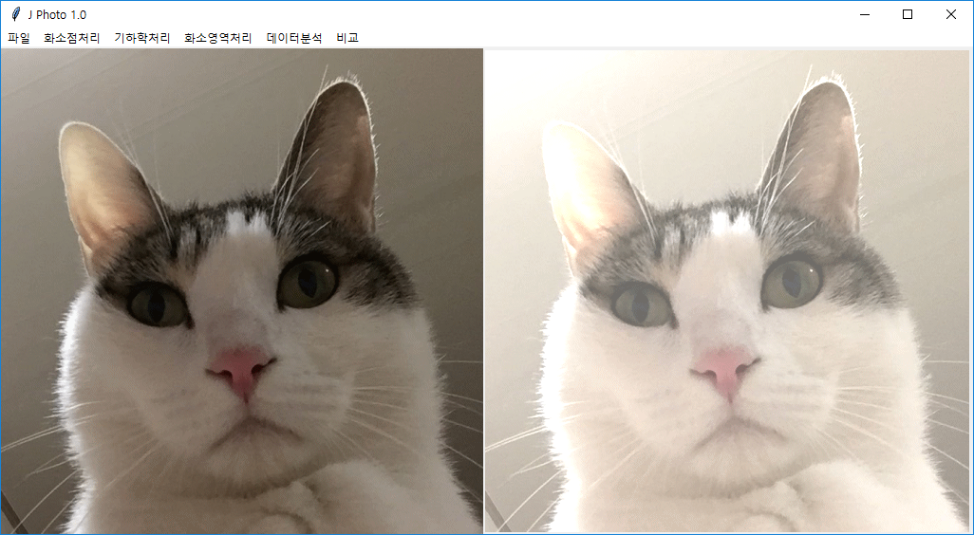
배율 처리 & 변환
PHOTOSHOP #1
CODE
기본 128X128 사이즈로 빠른 출력
[비교] – [출력비율변경] 으로 변경 가능

Slide 7
밝기 조정
PHOTOSHOP #2
+ 100 입력
[밝게하기] [어둡게하기][밝게하기(승)][어둡게하기(제)]를 클릭해 조정할 밝기 값을 입력

Slide 8
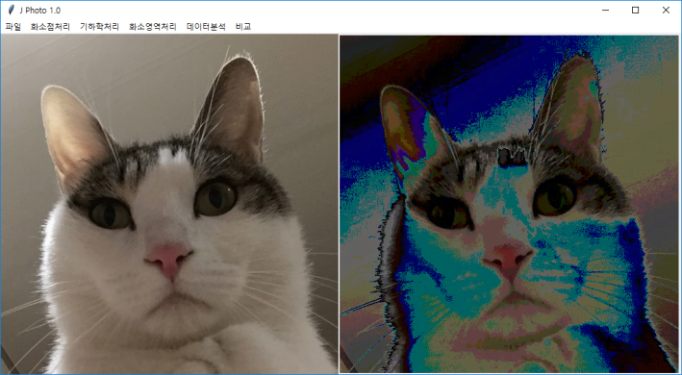
AND 연산
PHOTOSHOP #1
100 입력
AND 연산 &
→ 관계 연산자

Slide 9
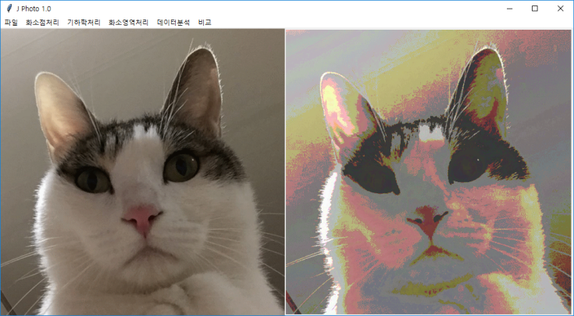
OR 연산
PHOTOSHOP #1
50 입력
OR 연산 |
→ 관계 연산자

Slide 10
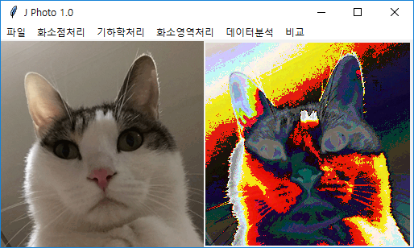
XOR 연산
PHOTOSHOP #1
100 입력
XOR 연산 ^
→ 관계 연산자

Slide 11
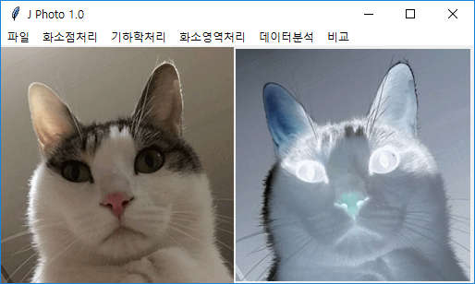
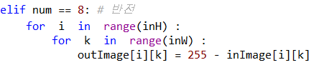
반전
PHOTOSHOP #1
CODE
반전
-> 255 - RGB

Slide 12
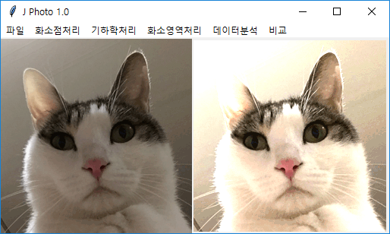
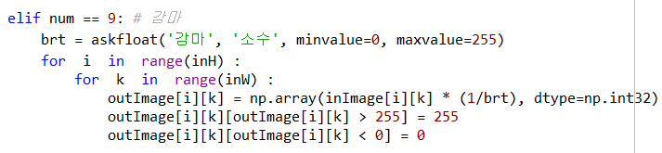
감마
PHOTOSHOP #1
CODE
감마
-> 1.0을 기준으로 처리

Slide 13
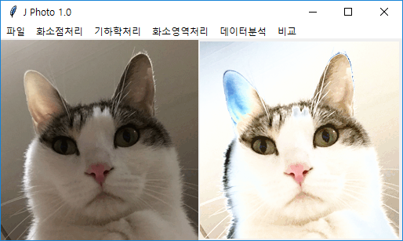
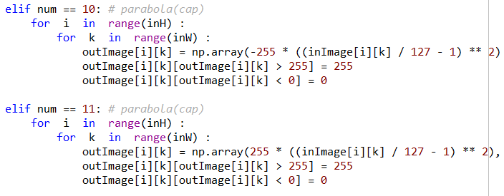
파라볼라
PHOTOSHOP #1
CODE
파라볼라 → 예시는 파라볼라(cap)
-> RGB 곡선을 cap // cup 모양으로 변환

Slide 14
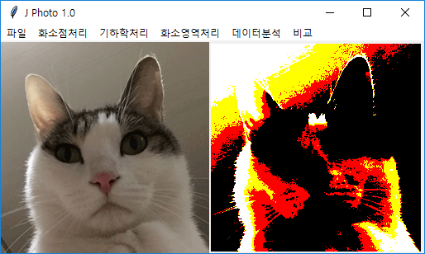
이진화
PHOTOSHOP #1
127 입력
이진화
-> 임계치를 기준으로 높으면 255, 낮으면 0

Slide 15
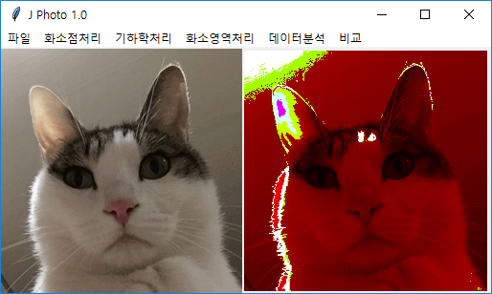
범위 강조
PHOTOSHOP #1
150 입력
200 입력
범위강조
-> 입력치 2개를 받고, 사이에 있는 값을 255

Slide 16
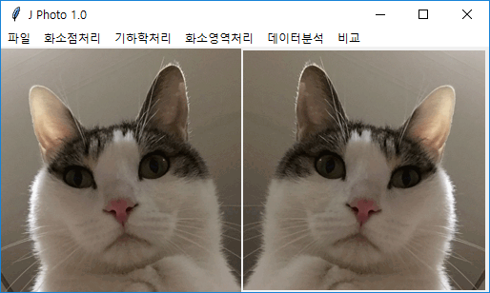
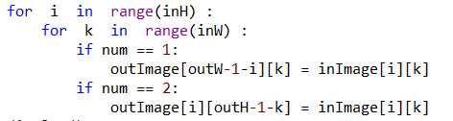
반전
PHOTOSHOP #1
CODE
반전 → 예시는 좌우 반전
-> RGB값의 변환 없이, Fixel의 좌표벡터(x, y) 변환

Slide 17
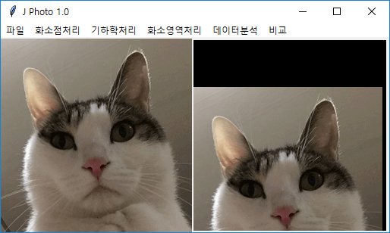
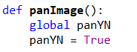
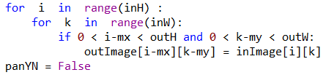
이동
PHOTOSHOP #1
CODE
이동
-> tkinter의 mouse event를 window 내에 bind
-> 신호등 변수를 활용해, 기능 구현 시
시작 / 끝점 좌표 출력
-> 좌표벡터 변환

Slide 18
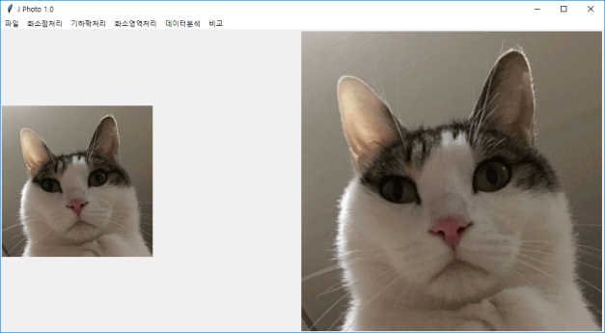
줌 아웃
PHOTOSHOP #1
CODE
줌아웃 (Backward) -> X1/2 줌인
-> 좁아진 공간에 축소 적용

Slide 19
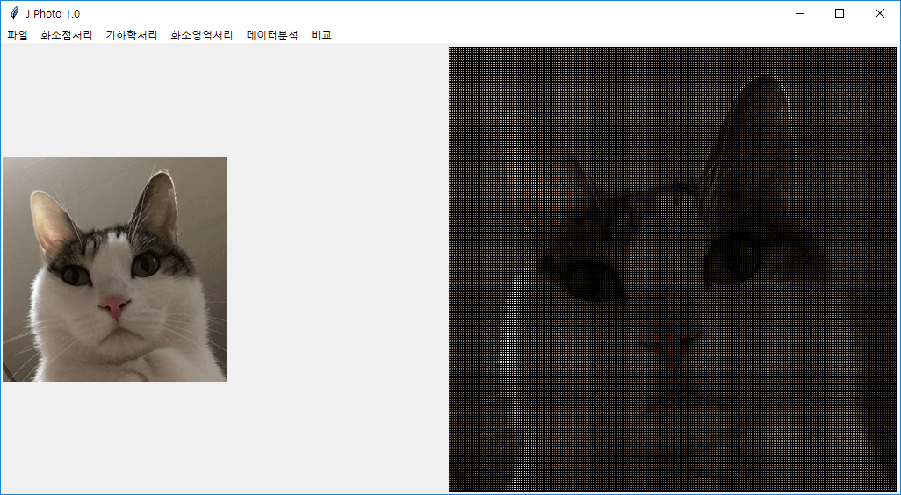
줌인 (forward)
PHOTOSHOP #1
X2 입력
줌인
-> 줌 확대 / 빈 공간 채우기 없음
-> 늘어난 공간에 RGB값이 입력되지 않아
검정 홀 발견

Slide 20

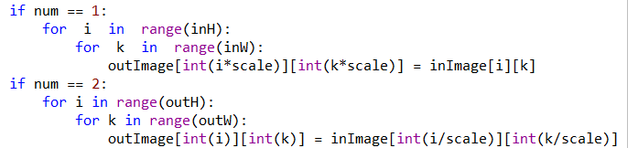
줌인 (Backward)
PHOTOSHOP #1
CODE
1 -> forward
2 -> backward
줌인 (Backward) -> X2 줌인
-> 확대된 공간의 빈 공간에 기존 인접한
RGB값을 동일하게 입력
-> 확대된 만큼 빈 공간이 채워짐

Slide 21
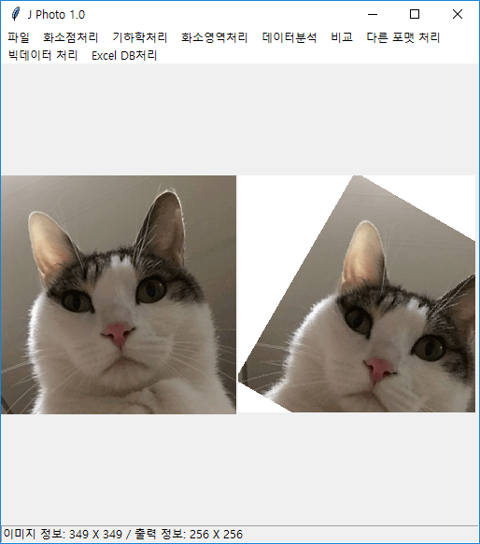
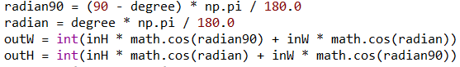
회전
PHOTOSHOP #1
CODE
30도 변경
회전변환행렬 [[cosθ -sinθ, [[x,
sinθ cosθ]] y]]

Slide 22
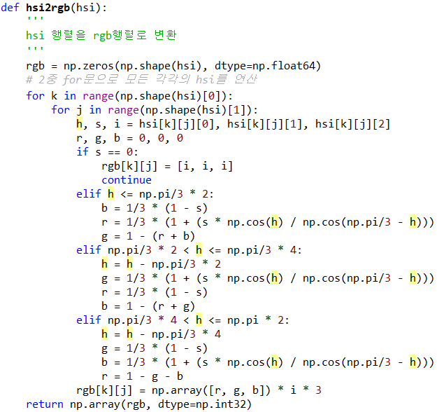
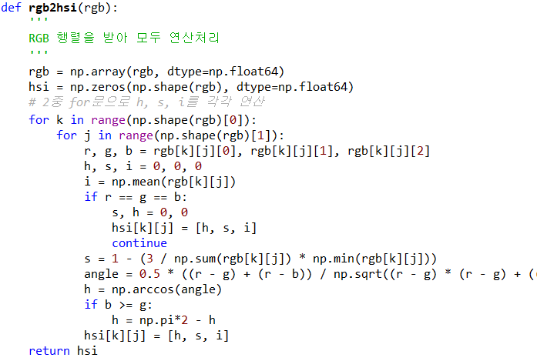
화소 영역 처리(HSI 변환)
PHOTOSHOP #1
CODE
RGB < - > HSI 변환
-> RGB의 화소 영역 처리를 연산 하기 위해 HSI 변환 구현
-> RGB를 HSI 변환 → 영역 처리 행렬 연산
-> HSI를 다시 RGB 변환 → 결과 출력

Slide 23
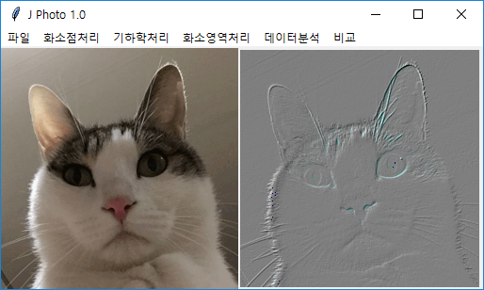
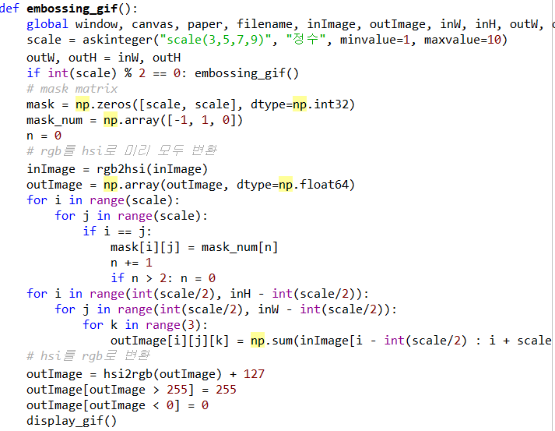
엠보싱
PHOTOSHOP #1
CODE
엠보싱
-> 입력된 matrix scalar(홀수 정수)에 따라 mask 행렬 생성
-> 행렬 연산 후 +127
* 경계 처리 제외 진행
3 X 3 적용

Slide 24
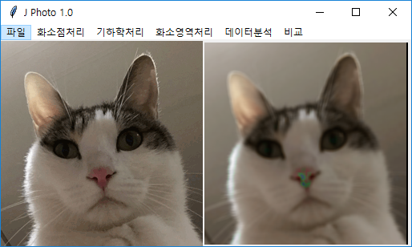
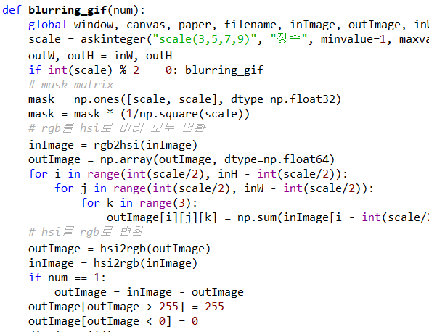
블러링
PHOTOSHOP #1
CODE
블러링
-> 입력된 matrix scalar(홀수 정수)에 따라 mask 행렬 생성
-> matrix 차원의 역수
* 경계 처리 제외 진행
5 X 5적용

Slide 25
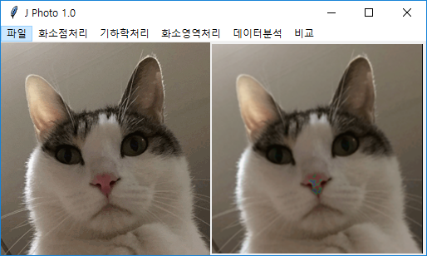
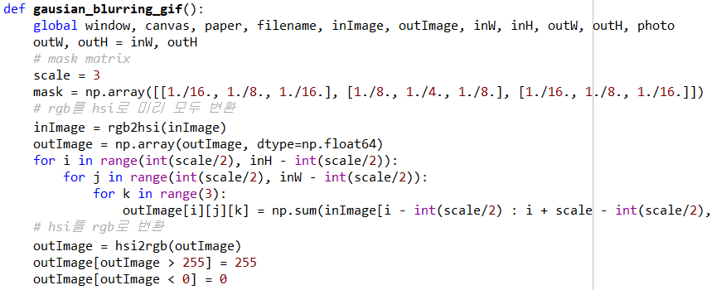
가우시안 블러링
PHOTOSHOP #1
CODE
가우시안 블러링
-> 지정된 matrix 연산
-> 가우시안 분포에 의해 계산된 값
* 경계 처리 제외 진행

Slide 26
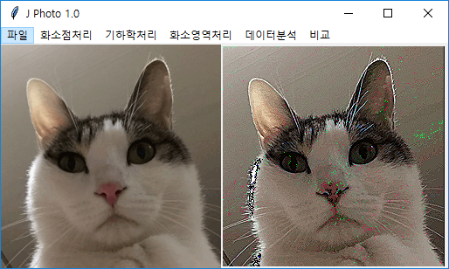
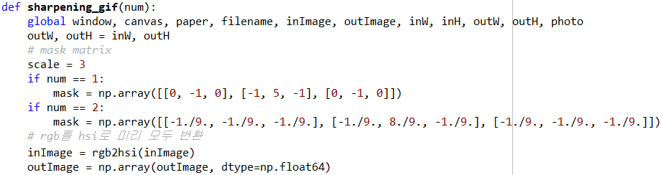
샤프닝
PHOTOSHOP #1
CODE
샤프닝
-> 지정된 matrix 연산
* 경계 처리 제외 진행

Slide 27
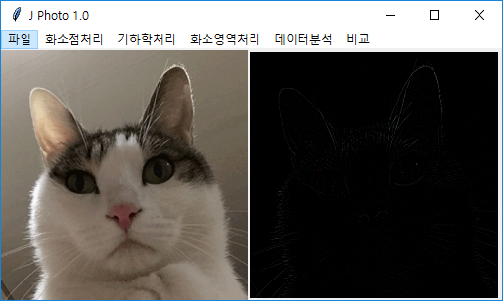
고주파 샤프닝
PHOTOSHOP #1
CODE
고주파 샤프닝
-> 지정된 matrix 연산
-> 음수 외 가장 큰 값 → 0
* 경계 처리 제외 진행

Slide 28
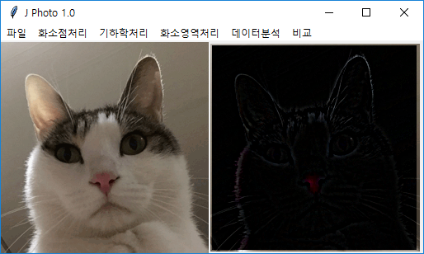
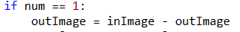
언샤픈 마스크
PHOTOSHOP #1
CODE
언샤픈 마스크
-> 원본 RGB 벡터 – 블러링 mask 연산 RGB벡터
* 경계 처리 제외 진행

Slide 29
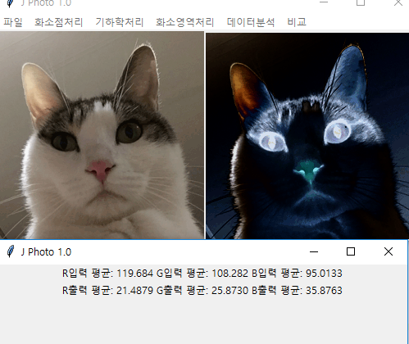
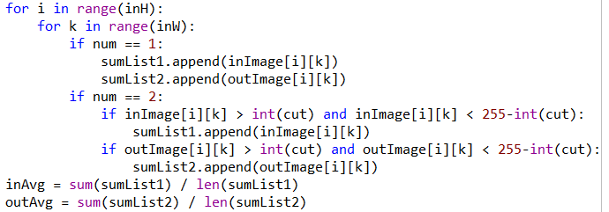
평균 & 절사평균
PHOTOSHOP #1
CODE
평균 & 절사평균
-> 입력치를 받아 잘라내고 평균치 연산

Slide 30
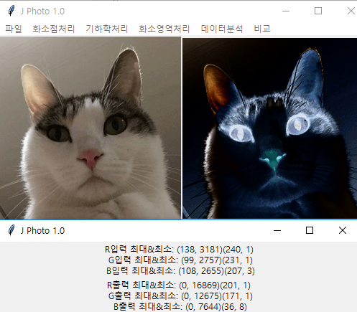
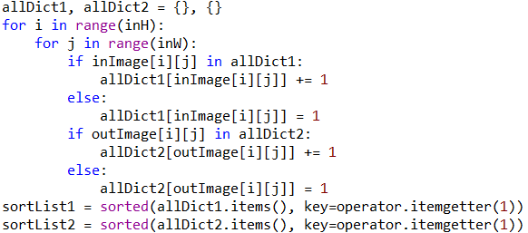
최댓값 & 최솟값
PHOTOSHOP #1
CODE
최댓값 & 최솟값
-> dict 처리 후 RGB 빈도 정렬

Slide 31
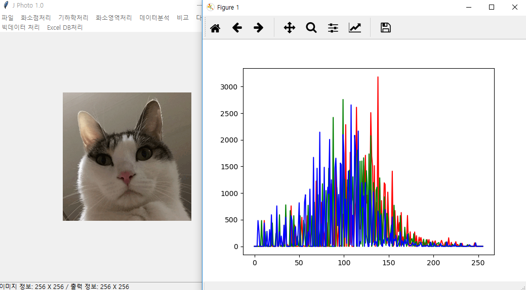
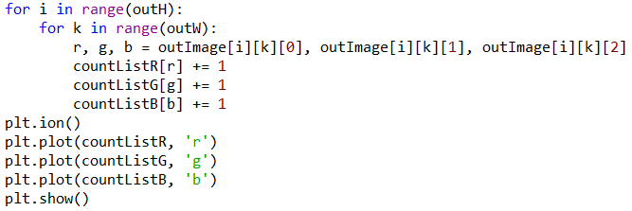
히스토그램
PHOTOSHOP #1
CODE
RGB 히스토그램을 matplotlib을 통해 각각의 색깔로 표현

Slide 32
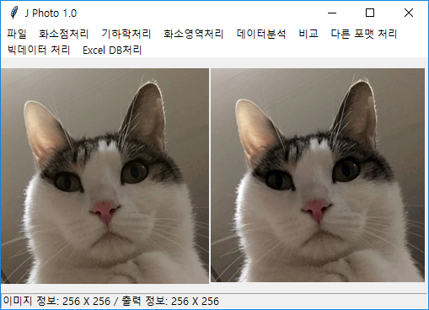
스트레치
PHOTOSHOP #1
CODE
히스토그램 분포 늘리기

Slide 33
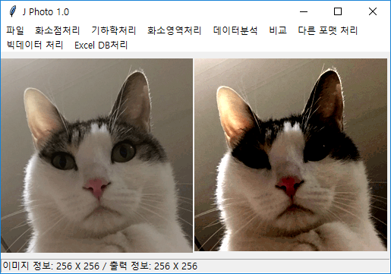
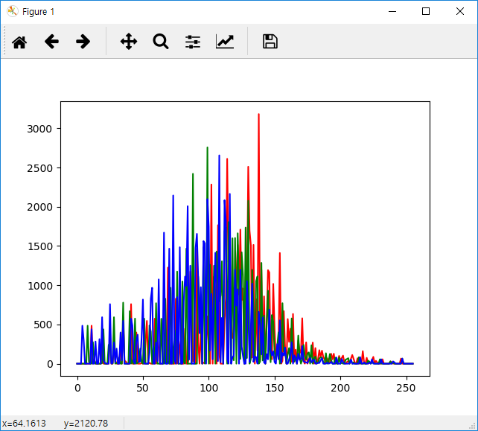
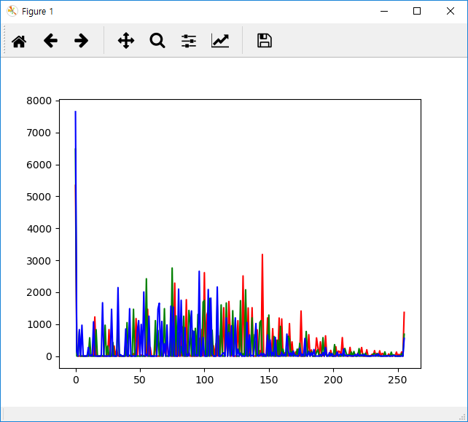
엔드인
PHOTOSHOP #1
CODE
수치에 따라 각각의 끝으로 보내기 (분포 극단 이동)
→
+ 50 입력

Slide 34
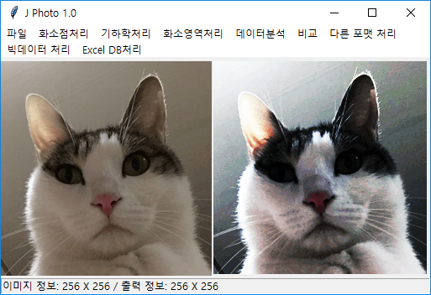

평활화
PHOTOSHOP #1
CODE
상대적으로 분포를 평탄하게 평활화
→

Slide 35



원본 되돌리기
PHOTOSHOP #1
CODE
원본 되돌리기
-> 최초 display() 실행 시 copy 생성
-> copy 데이터를 통해 되돌리기

Slide 36


합성하기
PHOTOSHOP #1
CODE
합성하기
-> 파일 입력 event
-> RGB %에 따라 평균 출력

Slide 37




DB 저장 & 불러오기 & 빅데이터
PHOTOSHOP #1
CODE
파일 to Database
폴더 to Database
선택 load
다중 저장
엑셀 지원
load

Slide 38
THANKS

